Slide 1
傾城之戀
健行科技大學通識教育中心邵承芬
2014/10/28

Slide 2
黃覺VS王學兵/陳數
周潤發/繆騫人
傾城名句
死生契闊，與子相悅，執子之手，與子偕老。
Notes:
劇照出處：
1.陳數版：http://blog.roodo.com/vasary/archives/8261447.html。
2.周潤發版：http://ent.hunantv.com/d/x/20081212/137336.html。

Slide 3
張愛玲簡介-1
湖北豐潤人
1920/09/30～1995/09/08，享年76歲。
本名張瑛，愛玲乃Eileen的音譯。
1930年→父母離異。
1943年→結識胡蘭成。
1944年→與胡蘭成結婚。
1947年→與胡蘭成離異。
1952年→移居香港。
Notes:
照片引自：http://culture.people.com.cn/BIG5/22219/7096891.html。

Slide 4
張愛玲簡介-2
1955年→前往美國。
1956年→與德裔美人賴雅結婚。
1961年→曾來台訪問。
1967年→賴雅過世。
1973年→移居洛杉磯。
1995年→過世。
Notes:
照片引自：http://culture.people.com.cn/BIG5/22219/7096891.html。

Slide 5
張愛玲的顯赫家世
父張志沂→典型的遺少
張佩綸/李菊藕之子
祖母是李鴻章的長女
母黃逸梵
黃翼升之女
繼母孫用蕃
孫寶琦之女
Notes:
照片引自：http://culture.people.com.cn/BIG5/22219/7096891.html。

Slide 6
張愛玲求學/寫作歷程
1931年→進入聖瑪利亞女中就讀。
1932年→在校刊發表→不幸的她。
1934年→發表摩登紅樓夢。
1937年→自中學畢業。
1939年→香港大學。
1942年→輟學回上海就讀。
1943年
發表沈香屑；第一爐香。
Notes:
照片引自：http://culture.people.com.cn/BIG5/22219/7096891.html。

Slide 7
張愛玲幼年的遭遇
14歲→父親再娶
與弟弟受繼母虐待。
17歲→受父親囚禁
投奔母親
母親也是依靠姑母過日子
24歲→結婚
丈夫外遇。
Notes:
照片引自：http://culture.people.com.cn/BIG5/22219/7096891.html。

Slide 8
陳數
繆騫人
白流蘇名句
連我這樣守舊的人家，也還說“初嫁從親，再嫁從身”哩。
炸死了你，我的故事就該完了。炸死了我，你的故事還長著呢！
Notes:
劇照出處：
1.陳數：http://ent.163.com/09/0401/22/55RKOT6400031KK9.html。
2.周潤發版：http://zhao.meituan.com/article/19940.html。

Slide 9
黃覺
周潤發
范柳原名句
真正的中國女人是世界上最美的，永遠不會過了時。
無用的女人是最最厲害的女人。
跟你在一起我就喜歡做各種傻事。
一個不吃醋的女人，多少有點病態。
我們那時候太忙著談戀愛，哪裡還有工夫戀愛？
Notes:
劇照出處：
1.黃覺：http://ent.163.com/09/0401/22/55RKOT6400031KK9.html。
2.周潤發版：http://zhao.meituan.com/article/19940.html。

Slide 10
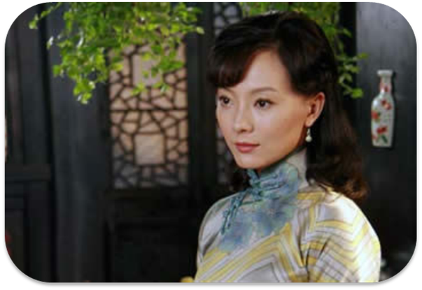
女主角簡介－word版-1
女主角→白流蘇
窮遺老的女兒p11
28歲p4
婚已經離了七八年了p1
四奶奶說：回到娘家來，眼見得娘家就要敗光了－－天生的掃帚星！P2
親娘說：我年紀大了，說聲走，一撒手就走了，可顧不得你了們。天下沒有不散的筵席，你跟著我，總不是長久之計。倒是回去是正經。P2-3
意思是回到夫家去戴孝主喪。P1
在七妹寶絡的相親場子裡遇見范柳原。P6-7

Slide 11
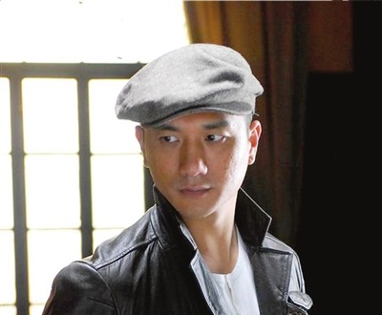
男主角簡介－word版-2
男主角→范柳原
33歲馬來亞華僑p5
父母雙亡
孤身流落在英倫，很吃過一些苦，然後方才獲得了繼承權。
他年紀輕輕的時候受了些刺激，漸漸的就往放浪的一條路上走，嫖賭吃著，樣樣都來，獨獨無意於家庭幸福。

Slide 12
女方配角簡介－word版-3
白老太太
三爺/三奶奶
有一個兒子
四爺/四奶奶
金枝/金蟬
七妹→寶絡
八妹

Slide 13
男方配角簡介－word版-4
徐先生/徐太太/一雙兒女
尤其是徐太太穿針引線
去白家報喪
為寶絡安排相親
接白流蘇去香港
老姜/老朱
原本安排給流蘇
香港飯店接風的人
阿栗/兒子→巴而敦道住家的女傭

Slide 14
文本劇情簡介
白家是守舊人家。
徐太太上門
報喪→白流蘇離掉了的那位
作媒→白寶絡/范柳原
相親
范柳原/白流蘇在香港碰面
白流蘇再次至香港/二次大戰

Slide 15
影本劇情簡介
白流蘇嫁給唐一元
范柳原落魄於香港/結識洪蓮
徐太太→大好人，一心體貼流蘇
白寶絡→流蘇的好姐妹
投身革命追求積極向上的生活
邱律師→甘草人物

Slide 16
參考資料
專訪《傾城之戀》男女一號 要“革張愛玲的命” http://tc.wangchao.net.cn/yule/detail_13827.html。

Slide 17
願天下有情人 終成眷屬

